Slide 1
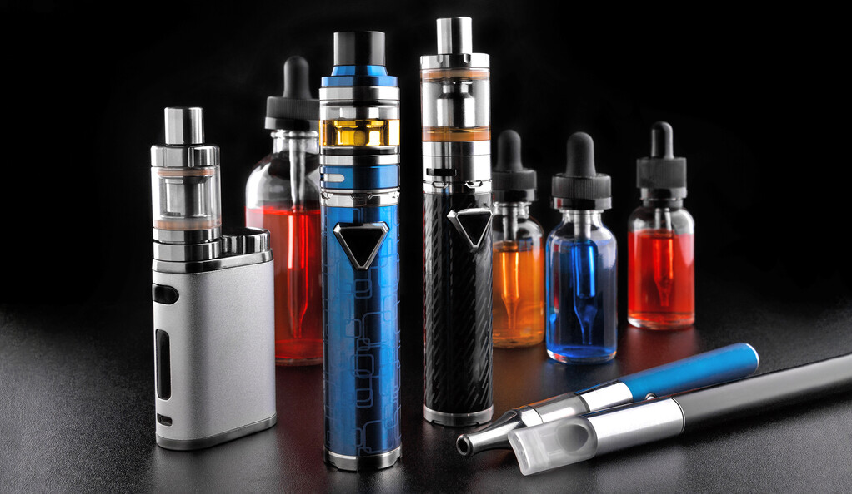
TÁC HẠI CỦA THUỐC LÁ ĐIỆN TỬ

Slide 2
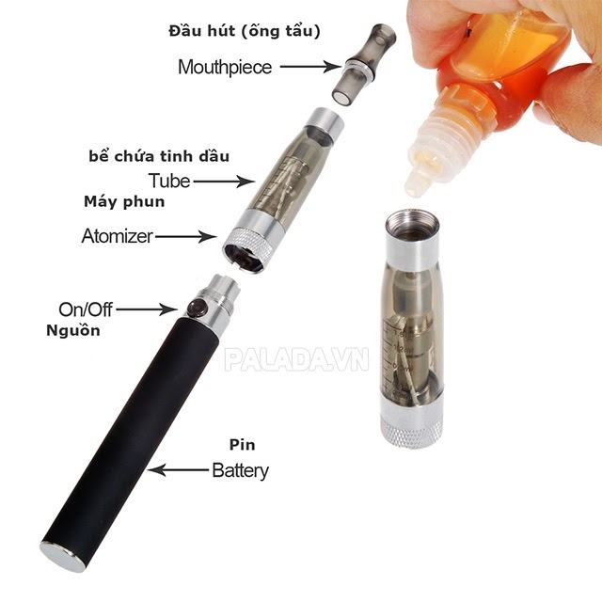
Thuốc lá điện tử là gì?
Thuốc lá điện tử là một thiết bị cho phép hít nicotine ở dạng hơi chứ không phải khói - đó là lý do tại sao còn được gọi nó là vaping.
Thuốc lá điện tử mô phỏng hình dạng và chức năng của thuốc lá thông thường. Nhưng khác với thuốc lá thường, thuốc lá điện tử không tạo khói mà tạo ra luồng hơi có mùi vị và cảm giác giống thuốc lá thật.
Một số sản phẩm thuốc lá điện tử được tạo ra trông giống như thuốc lá điếu, xì gà hoặc tẩu thuốc thông thường, một số giống như bút, thanh USB.
Thuốc lá điện tử không đốt thuốc lá hoặc tạo ra khí carbon monoxide - hai trong số những mối nguy hiểm lớn nhất đối với người hút thuốc nên thường được coi là an toàn hơn thuốc lá. Nhưng theo Hiệp hội Phổi Mỹ, hầu hết tất cả các loại thuốc lá điện tử đều chứa nicotine. Ngay cả một số sản phẩm tuyên bố không có bất kỳ nicotine nào vẫn có thể chứa nicotine trong thành phần. Một nghiên cứu năm 2014 cho thấy lượng nicotine trong các sản phẩm thuốc lá điện tử thường khác đáng kể so với hàm lượng được ghi trên bao bì.

Slide 3
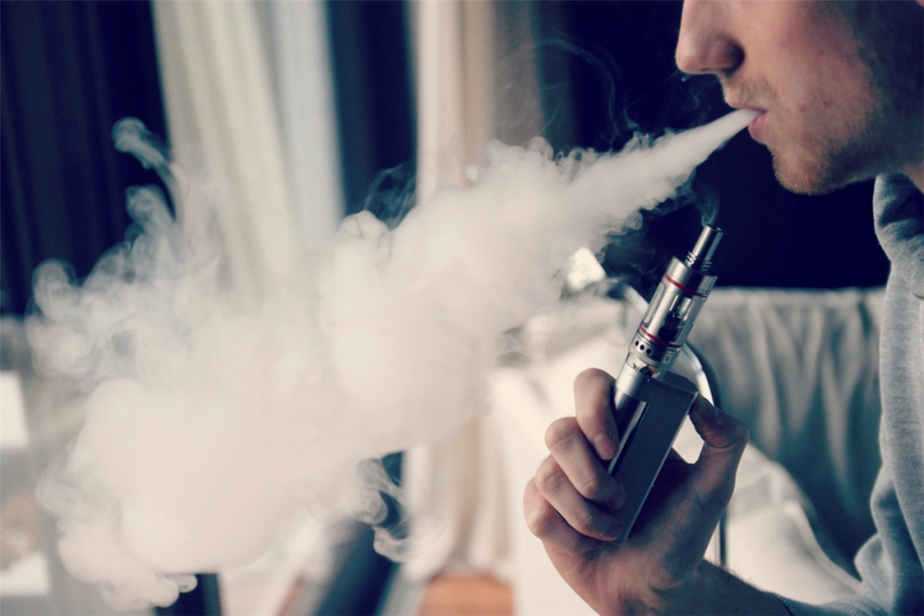
Các thành phần có trong thuốc lá điện tử
Đó thực sự là một bình xịt hơi với hỗn hợp các hóa chất nguy hiểm. Ít nhất 10 hóa chất được xác định trong bình xịt thuốc lá điện tử nằm trong danh sách dự luật 65 về chất gây ung thư và độc tố sinh sản.
Theo Giám Đốc Bộ Y Tế Hoa Kỳ, hơi bình xịt thuốc lá điện tử có thể phơi nhiễm các người ngoài cuộc với chất có hại bao gồm:
Nicotine: Hương liệu: rất đa dạng, chưa biết hết
Methol (bạc hà): tạo cảm giác mát, dễ chịu, dễ hút
Diacetyl, acetyl propionyl: tạo ngọt
Kim loại nặng: Cadmium, Đồng, Crom. Sắt, Nikel, Silver,
Ma túy: Cần sa, cần sa tổng hợp
Các chất hóa hơi: thay đổi liên tục, thậm chí y học chưa biết, không thể đoán trước
Các hạt siêu mịn có thể hít sâu vào phổi, có thể làm trầm trọng thêm các bệnh về đường hô hấp như hen suyễn và được biết là có tác động tiêu cực ngay lập tức đến hệ thống tim mạch.Sử dụng thuốc lá điện tử cũng được chứng minh là làm hẹp động mạch, có thể gây ra cơn đau tim.

Slide 4

Các thành phần có trong thuốc lá điện tử
1. Nicotine
Thuốc lá thông thường: hàm lượng Nicotin 1,5-2%, cao nhất 3%( dành cho người nghiện nặng, hút 2 bao/ngày)
Sản phẩm JUUL 0,7ml loại 3% (35mg/ml). 5% (59mg/ml/ Thực tế nồng độ 5% chứa 69mg/ml
Nicotin trong TLĐT ở dạng muối có pH thấp hơn Nicotin tự do giúp người hút hít dễ dàng 1 lượng lớn hơn so với TL truyền thống

Slide 5
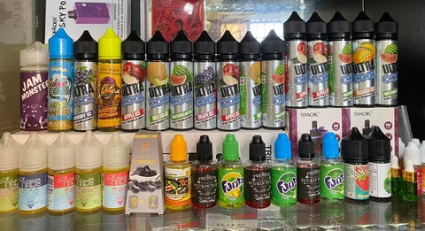
Các thành phần có trong thuốc lá điện tử
2. Các hóa chất : là các hóa chất mới, đa dạng, thay đổi liên tục
Nghiên cứu mới đây của Đại học Johns Hopkins cho thấy, thuốc lá điện tử có chứa hóa chất có thể gây rủi ro cho sức khỏe con người. Đây là nghiên cứu đầu tiên tiến hành phân về tất cả các hợp chất tiềm ẩn có trong chất lỏng và sol khí bằng cách sử dụng sắc ký lỏng/ khối phổ độ phân giải cao. Bốn chất lỏng vape có hương vị phổ biến đã được thử nghiệm. Kết quả cho thấy gần 2.000 hợp chất hóa học khác nhau đã được phát hiện trong nghiên cứu và hầu hết các hợp chất đó đều chưa được xác định. Trong đó có 6 hợp chất có khả năng gây hại, bao gồm hóa chất có khả năng gây kích ứng đường hô hấp, hóa chất công nghiệp, thuốc trừ sâu và caffeine.

Slide 6
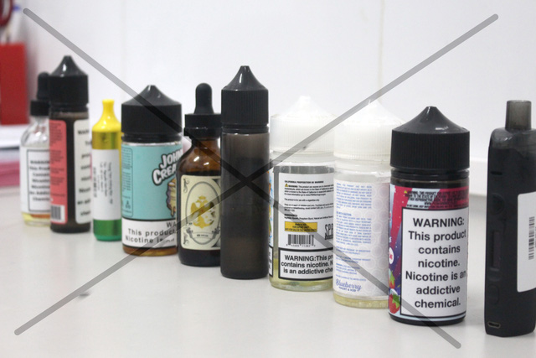
Các thành phần có trong thuốc lá điện tử
3. Các ma túy trong thuốc lá điện tử
Nguy cơ dùng ma túy gấp 3,5 lần so với không hút thuốc lá điện tử
3.1 Cần sa:THC (Tetrahydrocannabinol): Đây là chất gây nghiện chính trong cần sa và được sử dụng để tạo ra các loại thuốc lá điện tử có chứa cần sa. THC được tìm thấy trong nhựa do các tuyến của cây cần sa tiết ra, kích thích các tế bào trong não giải phóng dopamine, tạo ra cảm giác hưng phấn. THC có thể gây ảo giác, thay đổi suy nghĩ và gây ảo tưởng.
CBD (Cannabidiol): Đây là hoạt chất phổ biến thứ hai trong cần sa được sử dụng trong các loại thuốc lá điện tử. Tuy không gây hiệu ứng gây nghiện nhưng sau khi sử dụng chúng vẫn có thể cho kết quả dương tính với cần sa.
- Triệu chứng tùy thuộc vào từng chất, rất đa dạng: ban đầu là các triệu chứng về thần kinh, tâm thần. Thường có các triệu chứng tim mạch. Tổn thương các cơ quan khác nhau ví dụ XRL11 gây suy thận…

Slide 7
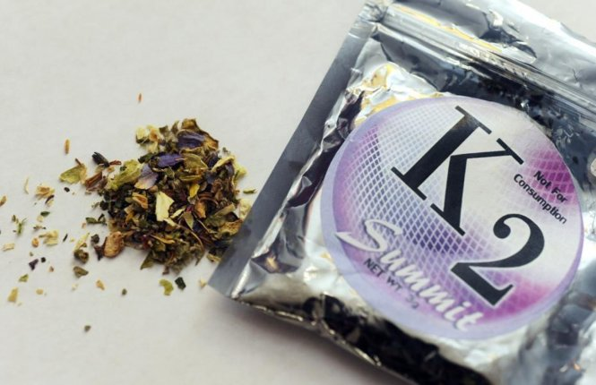
Các thành phần có trong thuốc lá điện tử
3.2 Cần sa tổng hợp: Ở hầu hết các nước trên thế giới cần sa tổng hợp là chất bất hợp pháp. Tháng 4/2018, có ít nhất 2 người chết và 107 người phải nhập viện ở Chicago và nhiều nơi khác trong bang Illinois, Mỹ, do chảy máu mắt, mũi, lợi; tiểu ra máu và nhiều triệu chứng khác. Mẫu xét nghiệm của 9 người trong số này có chất Brodifacoum (chống đông máu), vốn có trong thuốc chuột. Không khó hiểu vì cần sa tổng hợp được điều chế từ trăm loại hóa chất khác nhau!
Cần sa tổng hợp được tẩm vào thảo mộc khô; sợi thuốc lá, thuốc lào; sôcôla; đồ uống… Ví dụ trong "cỏ Mỹ" thường tẩm chất XLR-11 (hay 5-fluoro-UR-144) hoặc ADB-BUTICANA. Phổ biến nhất là các chất cần sa tổng hợp trộn vào tinh dầu thuốc lá điện tử. Thuốc lá điện tử có những tác hại còn mạnh hơn thuốc lá truyền thống. Nghiên cứu gần đây nhất của đại học Johns Hopkins, Mỹ, thấy thuốc lá điện tử có gần 2.000 chất và hầu hết đều chưa được xác định tính chất; mới xác định được 6 hợp gây hại kích ứng đường hô hấp, tính chất giống hóa chất công nghiệp và thuốc trừ sâu.

Slide 8
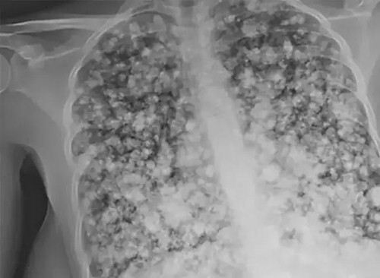
Tác hại của thuốc lá điện tử
1. Hô hấp
- Tiếp xúc ngắn(ngày tới tháng): tăng tính phản ứng đường hô hấp
- Tiếp xúc kéo dài (hàng năm trở lên): tăng sức cản đường thở, viêm và tắc nghẽn đường thở làm tăng nguy cơ khởi phát hen, gây COPD, viêm phế quản mạn
Các hóa chất nguy hiểm trong thuốc lá điện tử như acetaldehyde và formaldehyde có thể gây ra bệnh phổi.

Slide 9
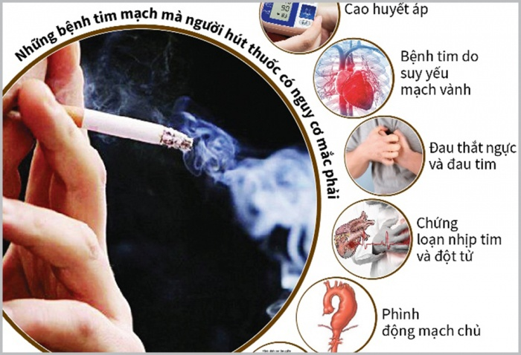
Tác hại của thuốc lá điện tử
2.Tim mạch
- Tế bào lòng mạch máu chết sớm,tiếp xúc kéo dài gây cứng thành động mạch, rối loạn chức năng về mạch, giảm lưu lượng dòng máu
- Trực tiếp thay đổi cấu trúc và chức năng tim, gây suy tim, bệnh cơ tim
- Gây tăng huyết áp, gây tăng vọt adrenaline, điều này có thể làm tăng khả năng bị đau tim khi nhịp tim tăng lênloạn nhịp tim, tăng nguy cơ gây nhồi máu cơ tim

Slide 10
Tác hại của thuốc lá điện tử
3. Tâm thần kinh:Thuốc lá điện tử có chứa nicotine gây nghiện cao và có thể làm chậm sự phát triển não bộ ở thanh thiếu niên cũng như ảnh hưởng đến trí nhớ, học tập, sự tập trung, sự chú ý, khả năng kiểm soát bản thân và tâm trạng cũng như làm tăng nguy cơ mắc các chứng nghiện khác sau này trong cuộc sống. Để trẻ em và thanh thiếu niên tiếp xúc với nicotine có thể có tác động lâu dài, gây tổn hại đến sự phát triển của não và dẫn đến nghiện nicotine.
- Đau đầu, chóng mặt, hốt hoảng, lo lắng
- Giảm tập trung, khó ngủ
- Nghiện lệ thuộc Nicotin, ma túy
4. Miễn dịch
- Gây giảm khả năng chống vi khuẩn, Virus
- Thay đổi cấu trúc đường hô hấp theo hướng giúp vi khuẩn phế cầu dễ xâm nhập gây viêm phổi
- Tiếp xúc với thuốc lá điện tử, khi bị nhiễm Rhinovirus gây bệnh ở người thì tải lượng virus tăng, khả năng đề kháng giảm đi
- Làm giảm biểu hiện của >300 gen liên quan đến miễn dịch

Slide 11
Tác hại của thuốc lá điện tử
5. Khả năng sinh sản
Thuốc lá điện tử có thể ảnh hưởng đến khả năng sinh sản và khả năng mang thai. Điều này là do thuốc lá điện tử sử dụng hương vị có thể chứa các hóa chất có hại như diethylene glycol và nitrosamine, cả hai đều được ghi nhận là có tác động gây hại đến khả năng sinh sản.
6. Đau lưng
Nếu sử dụng thuốc lá điện tử và cảm thấy đau thắt lưng, điều này có thể là do thuốc lá điện tử. Nicotine được sử dụng trong thuốc lá điện tử có thể khiến mạch máu của chúng ta trở nên hẹp hơn. Điều này trở thành một vấn đề đối với lưng vì các đĩa đệm ở lưng dưới không nhận đủ lượng máu được cung cấp, có thể dẫn đến thoái hóa đĩa đệm và các vấn đề về lưng.

Slide 12

Tác hại của thuốc lá điện tử
7. Mụn trứng cá
Mặc dù vaping có thể không gây hại như thuốc lá, nhưng vẫn chứa đầy hóa chất. Những hóa chất này sẽ khiến da bạn bị khô, xỉn màu và mất nước. Thuốc lá điện tử không chỉ thúc đẩy mụn trứng cá do các độc tố có hại trong nicotine mà còn có thể làm tăng quá trình lão hóa sớm, điều này là do nicotine gây ảnh hưởng đến các chất dinh dưỡng quan trọng cho da.
8.Gây nghiện
Cũng giống như thuốc lá bình thường, thuốc lá điện tử có chứa nicotine và các chất phụ gia. Điều này có nghĩa là ngay cả khi đã chuyển từ thuốc lá sang thuốc lá điện tử, vẫn có nguy cơ gây nghiện. Một nghiên cứu trước đây cũng đã phát hiện ra rằng thuốc lá điện tử có thể có khả năng gây nghiện cao hơn so với thuốc lá hút ở những người trẻ tuổi.

Slide 13

Tác hại của thuốc lá điện tử
9. Đời sống tình dục bị tổn hại
Nicotine có thể làm giảm kích thích tình dục cũng như gây ra các vấn đề rối loạn cương dương vì nó làm cho các mạch máu bị thu hẹp làm giảm lưu lượng máu. Lưu lượng máu bị hạn chế cũng có nghĩa là thiếu nhạy cảm, vì vậy điều này có nghĩa là khó đạt được cực khoái hơn.

Slide 14
Tác hại của thuốc lá điện tử
10. Các tác hại khác:
- Propylene glycol khi cháy tạo Propylene oxide gây nguy cơ ung thư mức độ 2B
- Acrolein khi nung nóng gây kích ứng hô hấp và oxy hóa, ảnh hưởng đến tim mạch, hô hấp
- Formaldehyde, acetaldehyde khi hít vào: nguy cơ gây ung thư
-Saccharides: tạo furans, aldehyde kích ứng đường hô hấp
- Diacetyl, acetyl propionyl tạo ngọt gây bệnh phổi bỏng ngô (popcom lung)
- Cinamaldehyde: độc với tế bào, giảm hệ thống lông chuyển, tăng nhiễm trùng

Slide 15
Bệnh lý/ ngộ độc mới tại Mỹ (EVALI)
- Các triệu chứng hô hấp ,tiêu hóa, toàn thân
Xét nghiệm dung dịch hút và dịch đường hô hấp các bệnh nhân thấy vitamin E acetate khi nung nóng trong thuốc lá điện tử tạo thành khí ketene độc.
Các biểu hiện triệu chứng của EVALI: Xuất hiện hàng giờ, hàng tuần trước khi nhập viện
- Khó thở, ho, đau ngực, ỉa chảy, đau bụng, sốt, mệt
- Máu lắng tăng, CRP tăng, bạch cầu tăng, GOT/GPT tăng
- Tổn thương phổi trên XQ
Tiên lượng: 25-85%các ca để lại xơ phổi mức độ khác nhau
- Rối loạn khuyếch tán kéo dài ít nhất 2 tháng sau khi ra viện
- Tổn thương phổi mạn tính: có thể một phần do bệnh nhân hút thuốc lá thông thường trước đó (khí phế thũng, xơ phổi kẽ)
Theo CDC, 84% các trường hợp EVALI có liên quan đến các sản phẩm chứa cần sa. Tính đến tháng 2/2020, đã có 68 trường hợp tử vong do EVALI được xác nhận tại 29 bang của nước Mỹ.

Slide 16
Ngộ độc cần sa trong thuốc lá điện tử
Mới đây, Trung tâm Chống độc, Bệnh viện Bạch Mai tiếp nhận nữ bệnh nhân 20 tuổi ở Hà Nội, trong tình trạng hôn mê sâu, suy tim, tổn thương não lan tỏa tất cả các vị trí, tổn thương gan… do ngộ độc một chất ma túy thế hệ mới có trong thuốc lá điện tử.
Gia đình cho biết, bệnh nhân chưa hút thuốc bao giờ. Ngày 25/7, bệnh nhân có đi chơi với bạn và hút thuốc lá điện tử. Sau khi hút thì từ khoảng 18h đến 22h ngày 25/7, bệnh nhân bất tỉnh. Bạn bè đưa bệnh nhân vào bệnh viện tuyến cơ sở nhưng do bệnh nhân hôn mê sâu, tụt huyết áp nên 1h sáng ngày 27/7, bệnh nhân được bệnh viện chuyển đến Trung tâm Chống độc, Bệnh viện Bạch Mai. Gia đình đã mang mẫu lọ dung dịch thuốc lá điện tử mà bệnh nhân hút đến để các bác sĩ của Trung tâm Chống độc xác định độc chất.
Theo Tiến sĩ, bác sĩ Nguyễn Trung Nguyên, Giám đốc Trung tâm Chống độc, Bệnh viện Bạch Mai cho biết, bệnh nhân đang trong tình trạng rất nguy kịch do tổn thương và suy nhiều cơ quan, trong đó nặng nhất là tổn thương não lan tỏa tại tất cả các vị trí.
Trường hợp của bệnh nhân gần giống như ca đột quỵ não, nhưng nặng hơn rất nhiều. Nếu đột quỵ não chỉ gây tổ thương nhỏ ở một số vị trí thì ở trường hợp này là tổn thương gần như toàn bộ não. Ngoài ra, bệnh nhân còn bị tổn thương và suy tim nặng, suy thận, tổn thương gan. Tiên lượng điều trị và hồi phục của bệnh nhân là vô cùng dè dặt.
Kết quả xét nghiệm mẫu từ Viện Pháp y Quốc gia tìm thấy chất cần sa tổng hợp ADB- Butinaca trong lọ dung dịch thuốc lá điện tử mà bệnh nhân hút. Vì vậy, có thể xác định, bệnh nhân bị ngộ độc do chất cần sa tổng hợp có trong thuốc lá điện tử. Đây là loại ma túy thế hệ mới, là chất độc.

Slide 17
Hít thụ động với hơi thuốc lá điện tử
Thuốc lá điện tử có chứa chất nicotin. Chất này sẽ qua thuốc lá điện tử vào cơ thể con người (dạng nicotin lỏng được đốt cháy) vẫn là nicotin giống thuốc lá điếu. Nicotin là chất độc thần kinh và khiến cho não bộ dần phụ thuộc từ đó gây ra hiện tượng nghiện cùng các tác hại đối với người hút (chủ động và thụ động). Ngoài ra, nicotine cũng gây ảnh hưởng đến tim mạch máu.
Bên cạnh đó, các chất hóa học trong tinh dầu thuốc lá điện tử nhằm tạo mùi, tạo khói và tạo cảm giác sảng khoái sau khi hút được phả ra ngoài môi trường có thể chứa kim loại nặng (chromium, nickel...). Các chất này sẽ không mất đi mà vào cơ thể con người qua làn khói, có thể là nơi khởi phát ung thư giống như Acrolein khi được hít sâu vào phổi (một chất sinh ra do sự phân hủy glycerin ở nhiệt độ cao).
Các nghiên cứu đã chỉ ra rằng, trong khói thuốc lá điện tử vẫn chứa formaldehyde, benzene và nitrosamines (chất đặc biệt có trong thuốc lá và gây ung thư), acetaldehyde và các chất gây ung thư khác.
Vì vậy, người hít phải khói thuốc lá điện tử thụ động cũng giống như người hút trực tiếp đều có nguy cơ mắc hơn 25 loại bệnh. Nặng nề nhất như: Ung thư phổi, ung thư thanh quản, bệnh phổi tắc nghẽn mạn tính, đột quỵ, xuất huyết não, ung thư dạ dày… Hay các vấn đề sẽ ảnh đến chất lượng cuộc sống: Vô sinh, liệt dương, bệnh lý răng miệng, bệnh lý đại tràng, dạ dày,…

Slide 18


